Slide 1
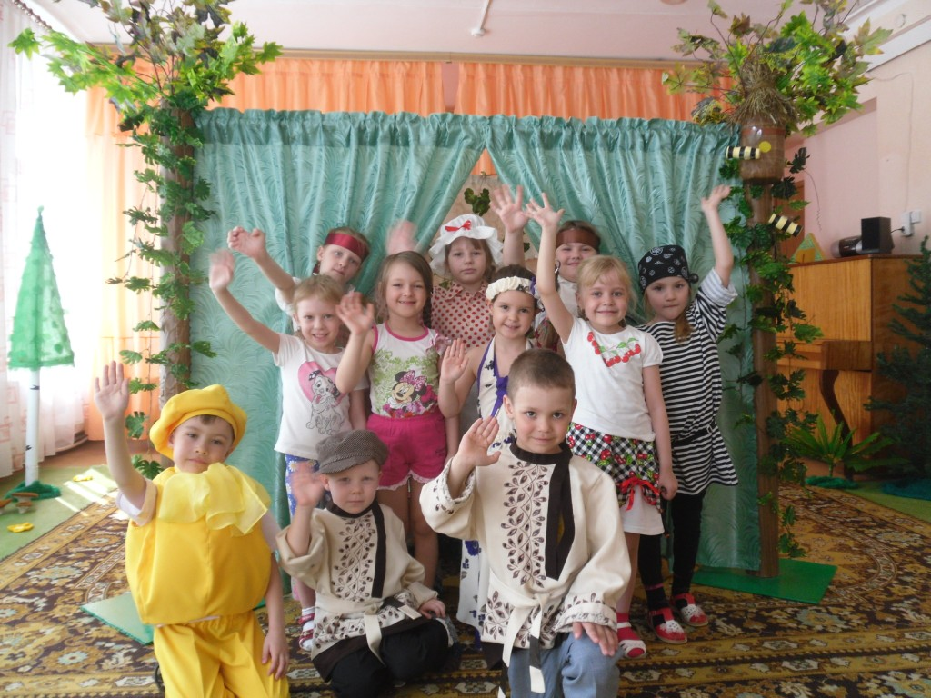
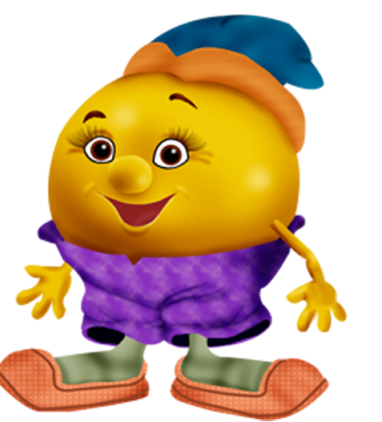
Сказка драматизация «Коля – Колобок».

Slide 2
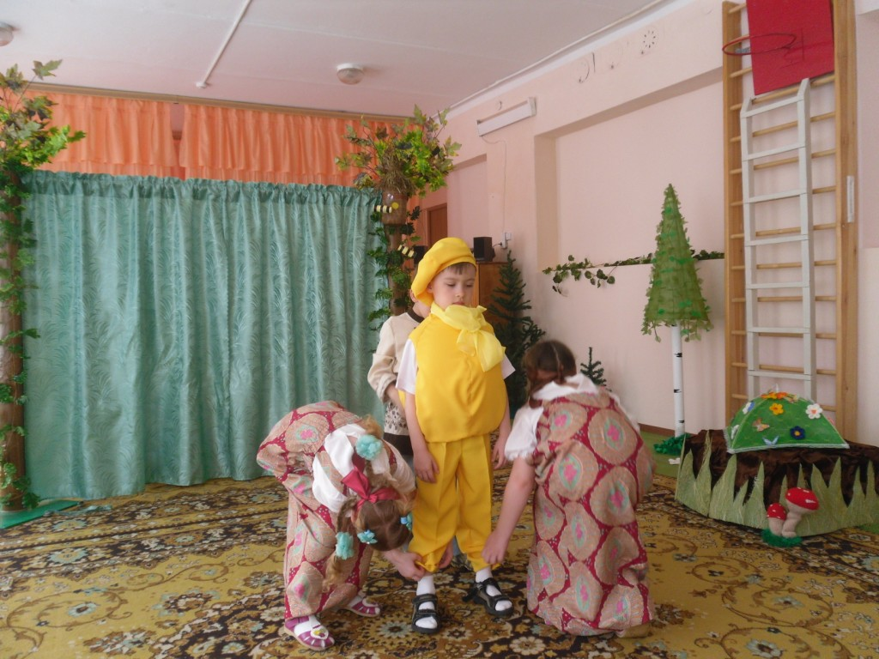
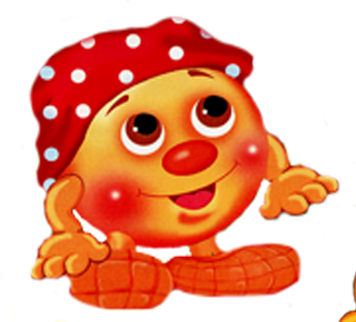
Коля – Колобок – Гулюватенко Кирилл.

Slide 3
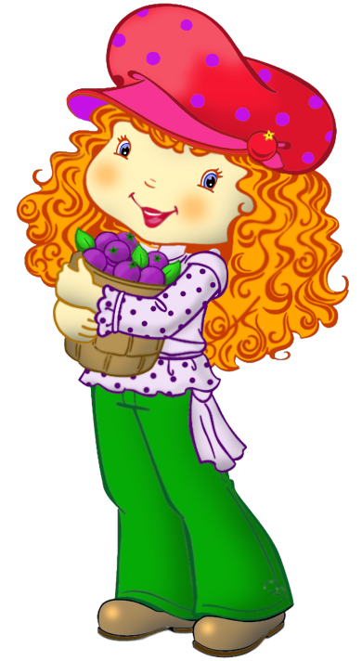
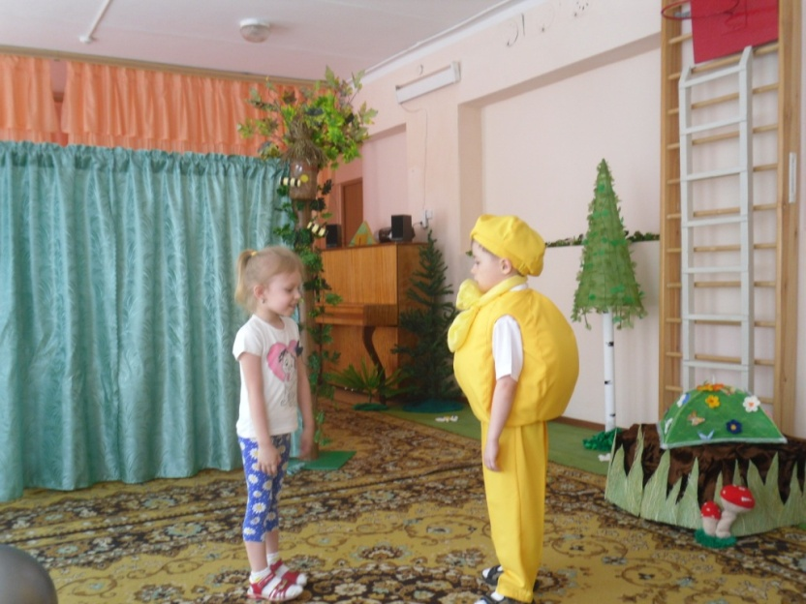
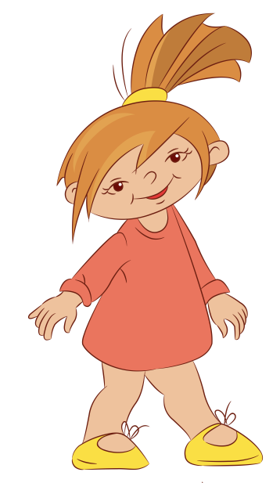
Дети – Петухова Яна, Глухова Ксюша, Чернобровин Лев. Попрыгунья Зойка – Нырка Ульяна

Slide 4
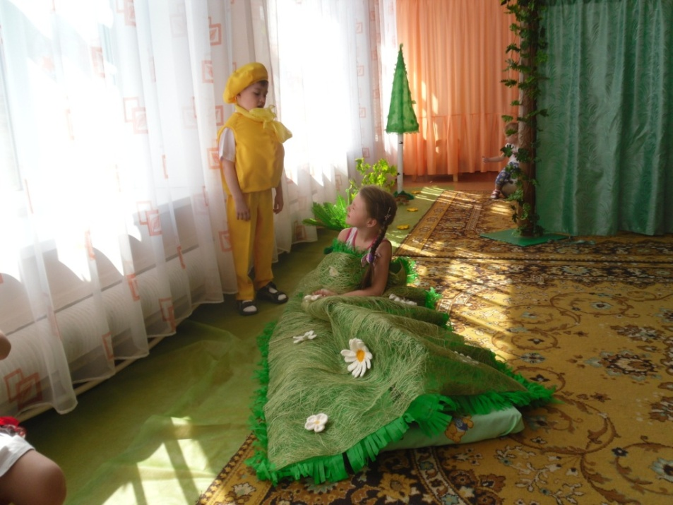
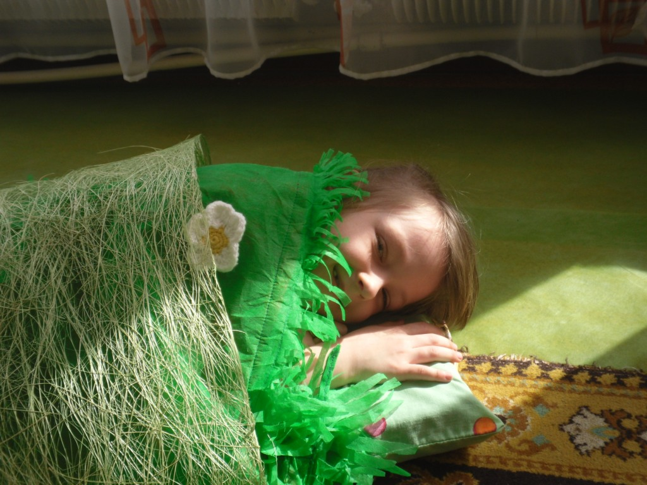
Зспаша Маша – Юрченко Арина .

Slide 5
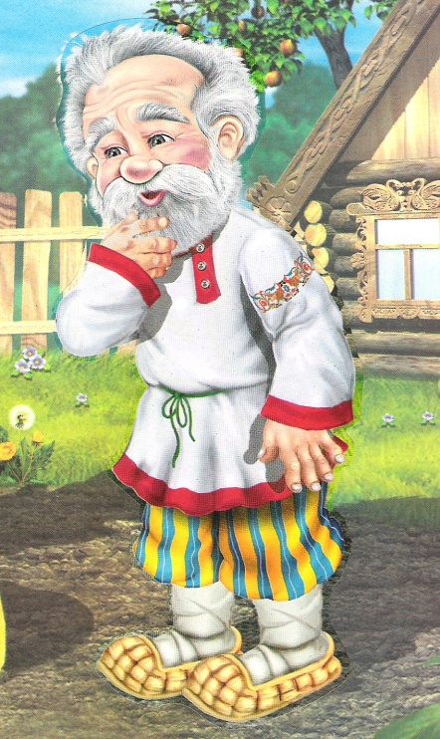
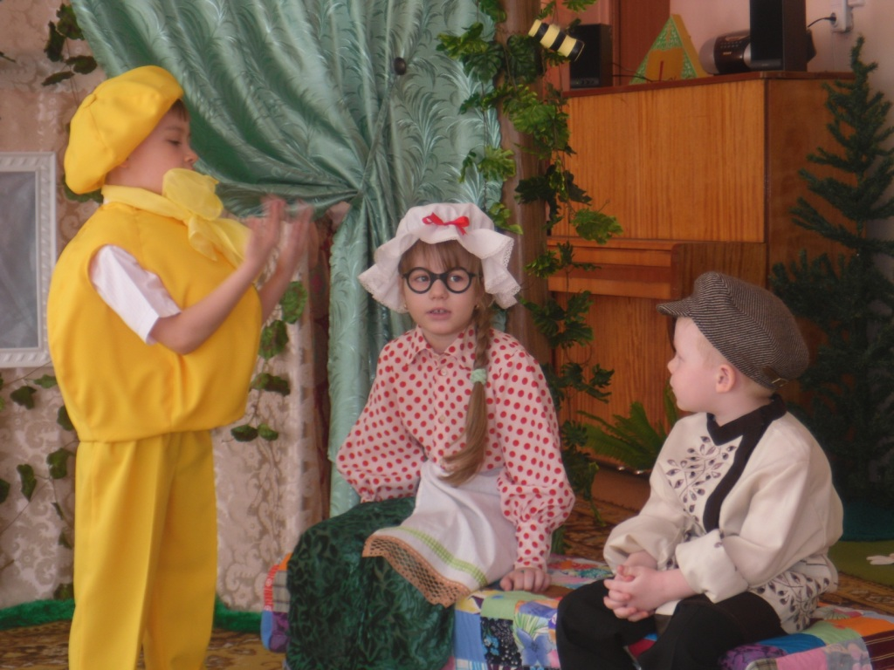
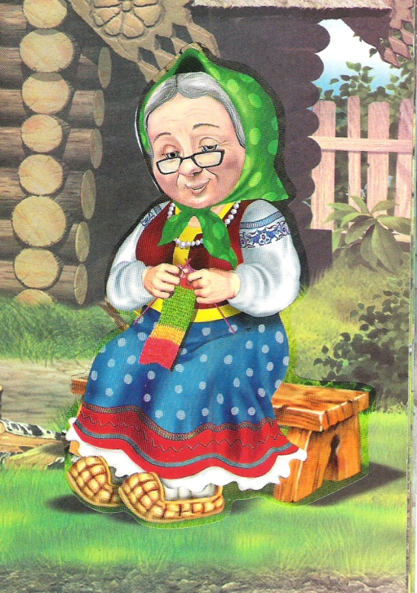
Дед – Филимонов Семён. Бабка – Щеглова Арина.

Slide 6
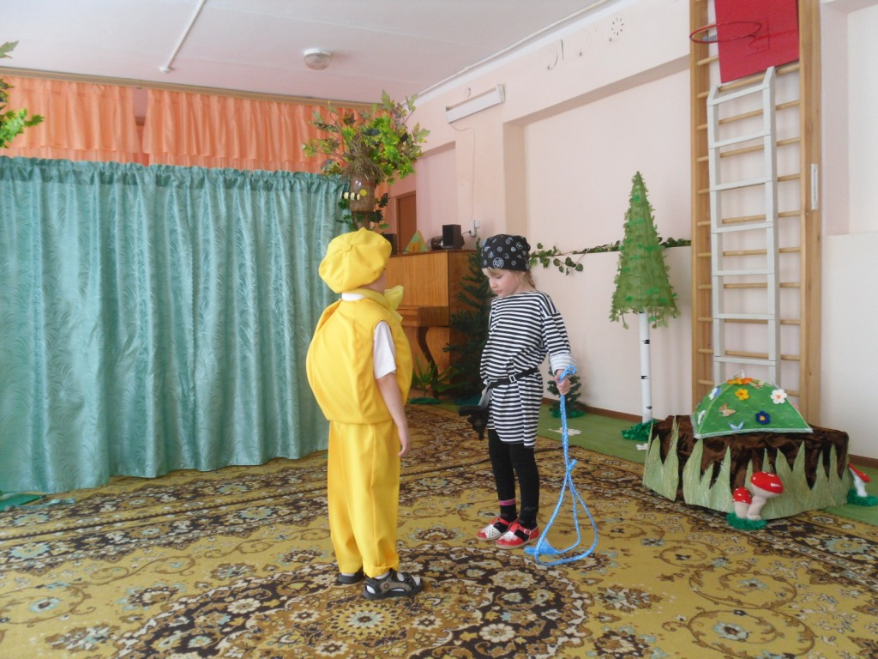
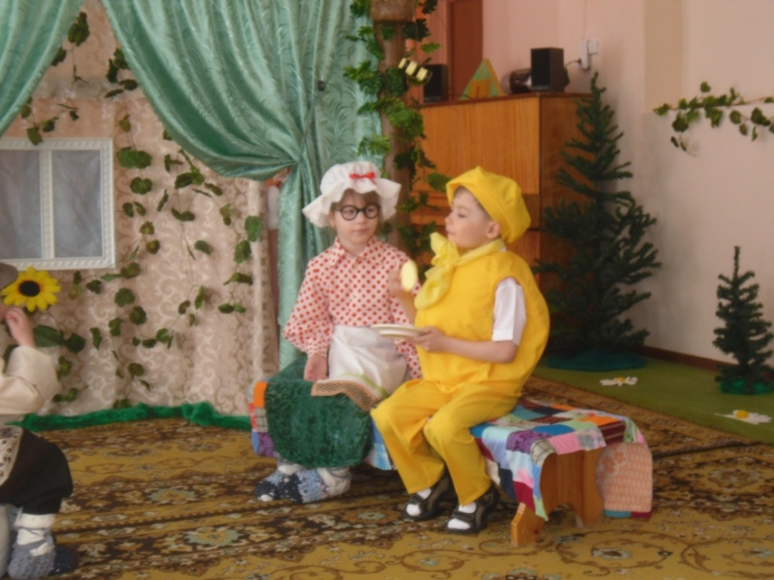
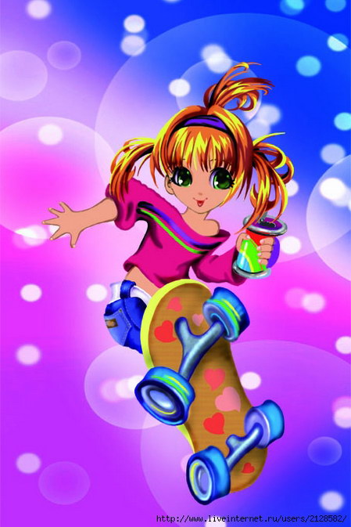
Автор – Чернова Вероника. Хулиганка Олька – Долгова Кира. Алиса – Боброва Вероника

Slide 7
Участие в городском конкурсе «Театральная весна – 2016»

